Slide 1
AH pet competitor ecosystem

Slide 2
BIAH PET Product List – To C (Non-Prescription Only)
药品类别 | 药品名 | 客户及疗效 | 竞争对手 | 2025销量对比
驱虫 | 超可信 | 狗驱虫，内外同驱 | 大宠爱（硕腾）、爱沃克（拜耳） | 超可信1.44亿元，大宠爱3.6亿元，爱沃克~2.4亿元
驱虫 | 博来恩 | 猫驱虫，内外同驱 | 妙宠爱（硕腾） | 博来恩1.08亿元 ，妙宠爱1.8亿元
驱虫 | 福味恩 | 狗驱虫，口服外驱 | 贝卫多（默沙东）、欣宠克（礼蓝） | 福味恩0.48亿元，贝卫多1.2亿元，欣宠克~0.6亿元
驱虫 | 尼可信 | 狗驱虫，口服外驱 | 贝卫多（默沙东）、欣宠克（礼蓝） | 尼可信0.72亿元 ， 贝卫多1.2亿元，欣宠克~0.6亿元
驱虫 | 福来恩 | 狗驱虫，滴剂外驱 | 拜宠爽（拜耳）、恩倍多（瑞普生物） | 福来恩1.44亿元 ，拜宠爽1.2亿元，恩倍多~0.8亿元
驱虫 | 犬心保 | 狗驱虫，口服内驱 | 拜宠清（拜耳）、海乐妙（海正动保）、肠虫清（普安特） | 犬心保0.60亿元 ，拜宠清1.8亿元，海乐妙~1.5亿元
注：以上数据基于市场调研和行业估算，非官方披露数据

Slide 3
Major Competitors in China Market – To C (Non-Prescription Only)
排名 | 公司 | 核心产品 | 国产价格竞争
1 | 硕腾 (Zoetis) | 大宠爱、妙宠爱 | 市场绝对领导者
2 | 拜耳 (Bayer) | 爱沃克、拜宠爽、拜宠清 | 驱虫药领导者
3 | 默沙东 (MSD) | 贝卫多 | 口服外驱领导者
4 | 海正动保 (Hisun) | 海乐妙 | 国产替代龙头
5 | 礼蓝 (Elanco) | 欣宠克 | 主要竞争者
6 | 瑞普生物 (Ringpu) | 恩倍多 | 国产价格竞争
注：以上数据基于市场调研和行业估算，非官方披露数据

Slide 4
AH Pet Competitor Ecosystem – Pain Point & Strategy Matrix
Ecosystem 竞争生态模块 | Competitors' Approach​（对手动作） | Pain Points（对AH的痛点） | Response Strategy（应对策略） | IT digital Opportunities
Pet Owner Journey / experience | End-to-end digital journey | Lack of a front-end platform to reach pet owners | Establish a comprehensive user‑journey management mechanism. | Pet owner chat bot
Influence/Visibility | Strong social presence | Weak influence on the pet‑owner side, and there are many negative reviews on social platforms like XHS | Positive exposure on XHS and Douyin + data penetration on AI platforms | Generate engine optimization
Product / Value Proposition | Local Value Brands ‘s aggressive pricing | Taobao price undercutting / channel price erosion; margin pressure; brand mindshare diluted by low-cost alternatives | Enforce price & channel governance | Price‑tracking platform (e‑commerce crawlers + AI anomaly monitoring) Distributor data‑integration tools (sale‑in / sale‑out / stores)
Improve user reach and market competitiveness through strengthening content and channel governance.
Notes:
每个pillar组织月会（output, future plan etc.）
Leapforward快速更新
Communication: monthly – quarterly (Global IT, Business LT)

Slide 5
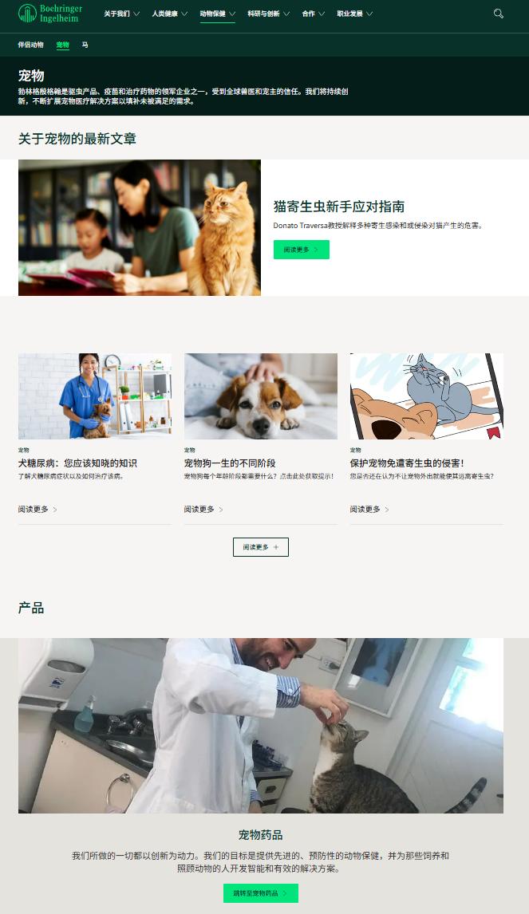
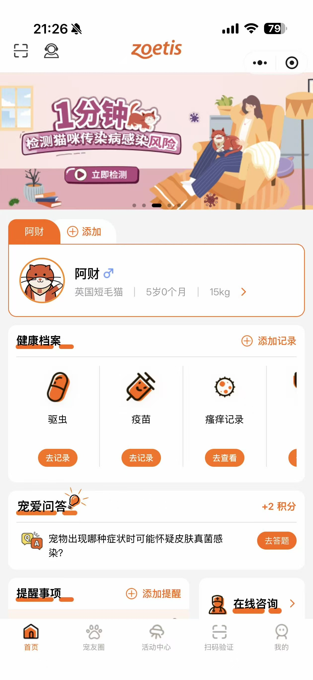
Pet Owner Journey / Experience：Boehringer vs Zoetis
Feature | Boehringer | Zoetis | Bayer | Gap Analysis
WeChat Mini Program | ❌ None | ✅ Available | ✅ Available | 完全缺失
Deworming Reminder Tool (驱虫提醒工具） | ❌ None | ✅ Available | ✅ Available | 用户粘性低
Online Vet Consultation (在线问诊) | ❌ None | ✅ Available | ❌ None | 服务闭环差
Product Comparison Tool (驱虫产品对比工具） | ❌ None | ✅ Available | ❌ None | 决策支持弱
勃林格在数字化宠物主人体验工具方面全面落后于竞争对手，尤其是微信小程序和驱虫提醒等核心功能的缺失，导致用户粘性和服务闭环能力严重不足。

Slide 6
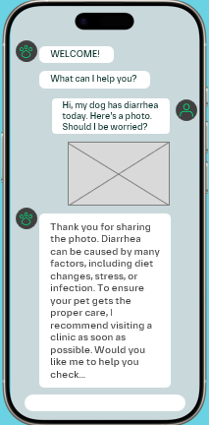
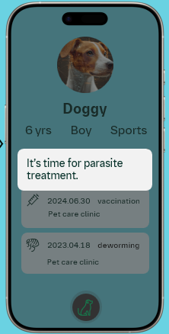
Pet Owner Journey / Experience ：Market insights
Competitors’ Approach：
硕腾
建立微信小程序生态系统，作为一站式宠物健康平台
集成驱虫提醒系统，推送通知和日历同步
推出在线兽医咨询服务，持续用户互动
开发产品对比工具，引导购买决策
建立会员体系，积分、订阅和忠诚度奖励
Pain Points：
无自有渠道触达宠物主
无法追踪和影响宠物主生命周期
无法了解用户行为和偏好
市场份额被数字化竞争对手抢占
IT Digital Opportunities ：
AI宠物健康助手
微信小程序
驱虫提醒系统

Slide 7
Pet Owner Journey / Experience
Phase 3：Pet GPT as Closed-loop Orchestrator
对接京东健康 / 电商购买
对接医院咨询 / 预约跳转
复购提醒
添标题
Phase 2：Pet GPT as Journey Companion
宠物档案
驱虫提醒
周期性教育推送
新手宠主旅程陪伴
Phase 1：Pet GPT as Education Layer
驱虫/寄生虫基础问答
基于 FAQ 的标准化回答
基于宠物年龄/品种/生活方式的风险提示引导到产品
如果贝卫多，硕腾的优势是“品牌教育 + 购买意图更短”，那么 Pet chat bot 的价值就是把勃林格从“内容强”推进到“内容能行动”。

Slide 8
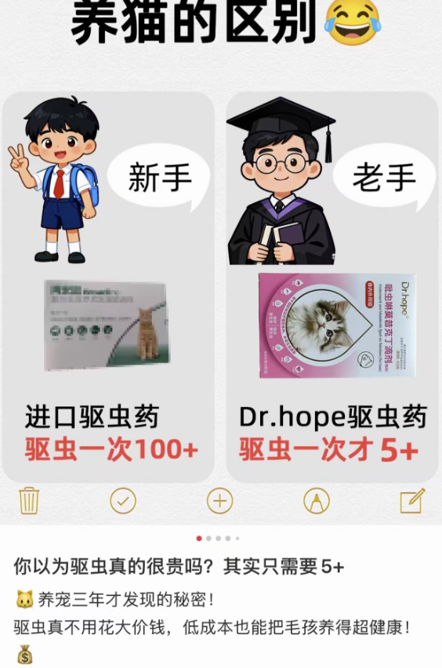
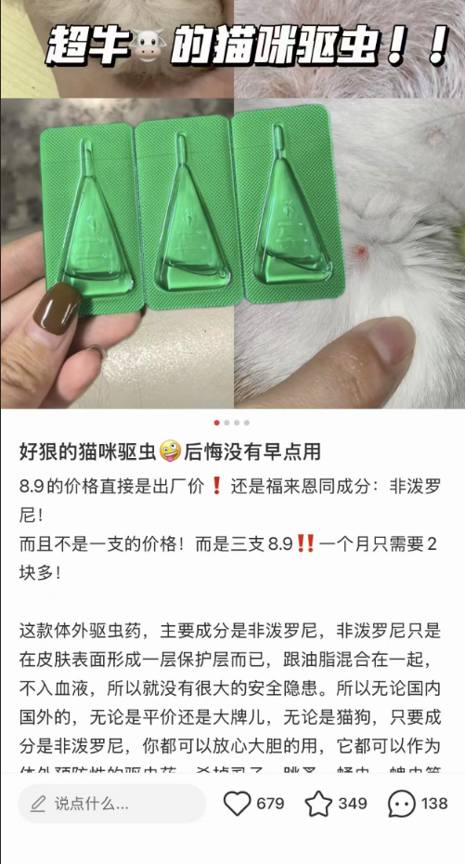
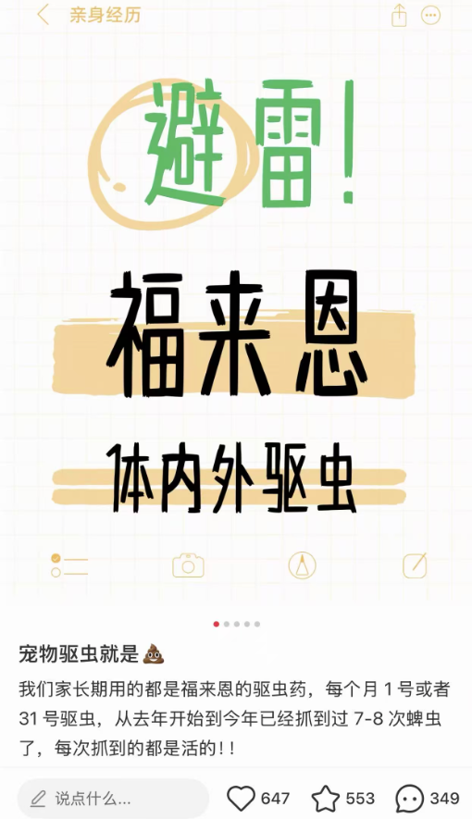
Influence & Visibility — Pain Point & Strategy
Competitors’ Approach：
Competing brands have built strong exposure on platforms such as XHS and Douyin, as well as on LLM platforms like Qwen and Doubao.
Pain Points：
Weak influence on the pet‑owner side
Weak content ecosystem
IT Digital Opportunities ：
GEO platform (large-scale content production, AI generation, automatic monitoring)
LLM citation monitoring tools (Qwen / Doubao/XHS wenyiwen)
Content asset library (structured knowledge → LLM-readable → citable)

Slide 9
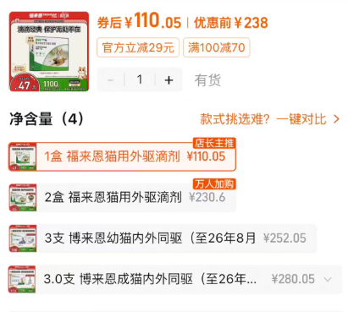
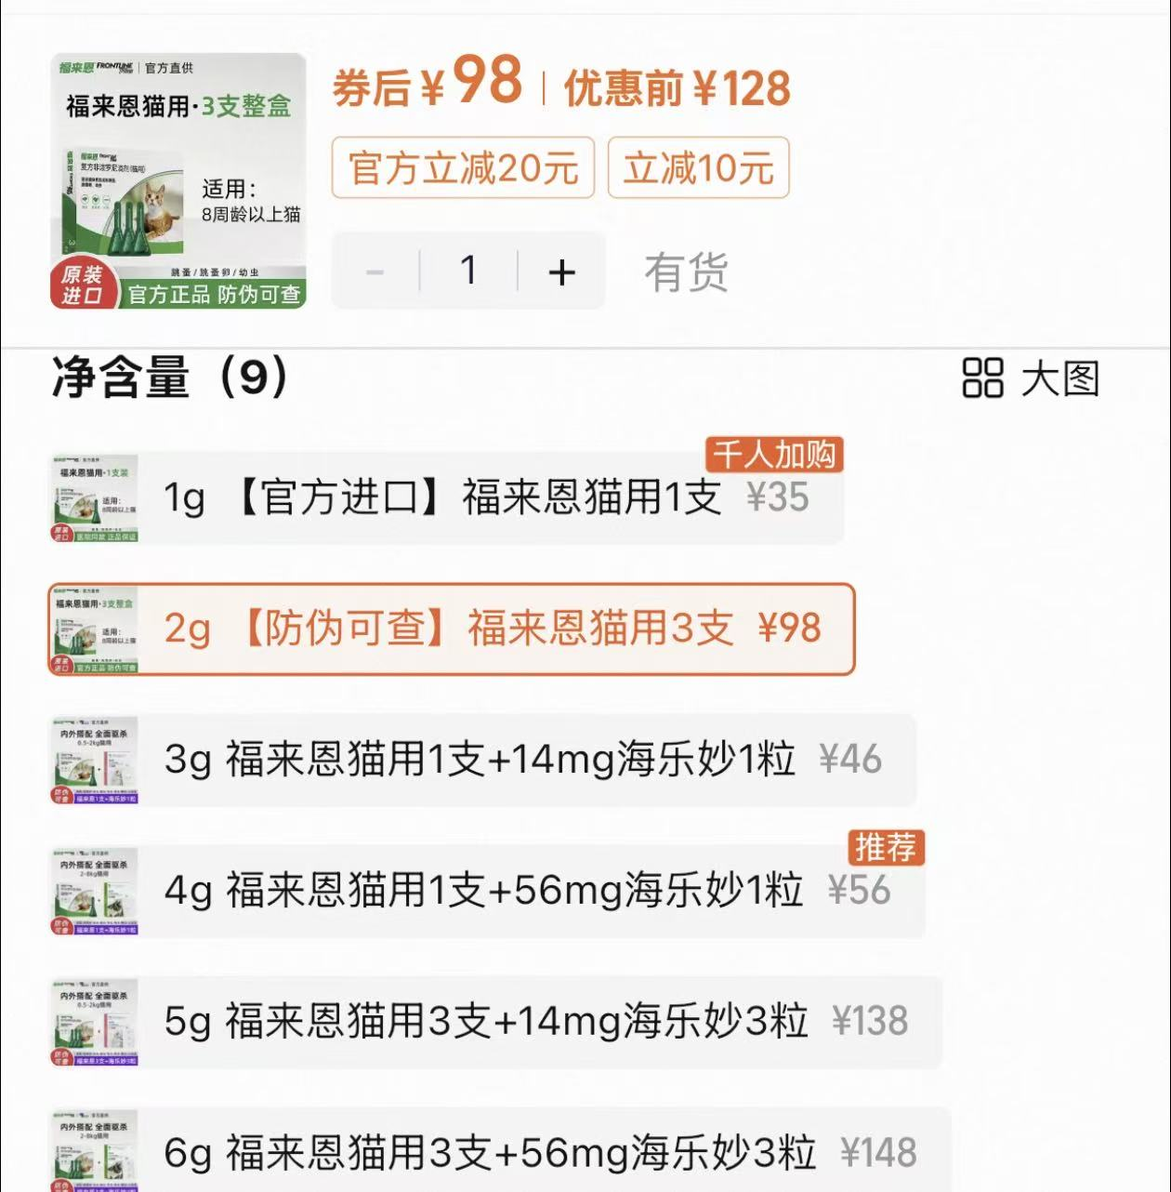
Product & Value
Competitors’ Approach：
Local brands have launched fierce price wars.
Pain Points：
TAOBAO prices have been pushed down and undercut by local brands and some channels.
Channel cross‑selling has caused serious price inversion.
Negative impact on brand value
IT Digital Opportunities:
Price‑tracking platform (e‑commerce crawlers + AI anomaly monitoring)
Distributor data‑integration tools (sale‑in / sale‑out / stores)

